Slide 1
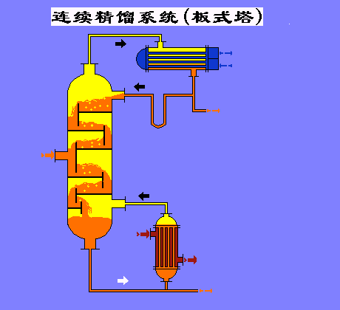
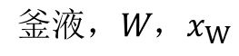
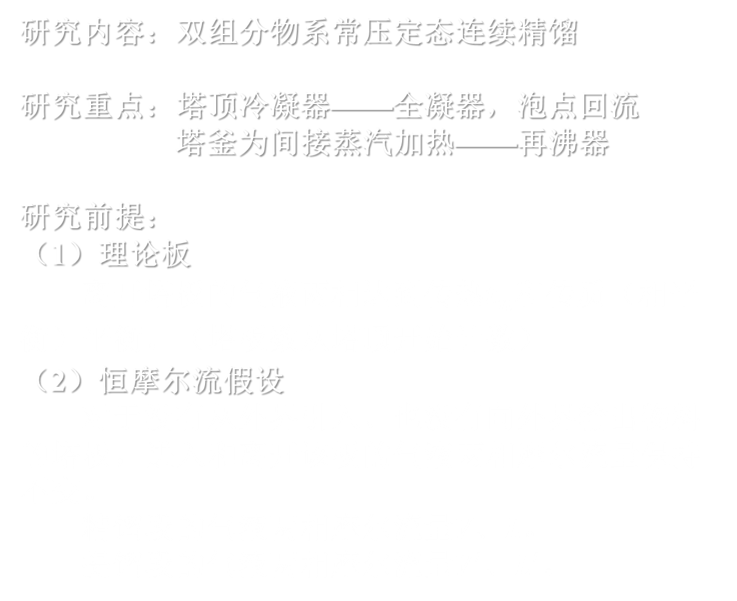
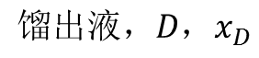
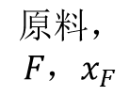
6.8 蒸馏单元操作
研究内容：双组分物系常压定态连续精馏
研究重点：塔顶冷凝器——全凝器，泡点回流
塔釜为间接蒸汽加热——再沸器
研究前提：
（1）理论板
离开塔板的气液两相达到传热$t_{n}$和传质（相平衡）平衡。（塔板数从塔顶开始计数）
（2）恒摩尔流假设
对于没有从外界引入、也没有向外界输出物料的塔板，进入和离开该板的气液两相摩尔流量保持不变。
精馏段的气液两相摩尔流量$V、L$。
提馏段的气液两相摩尔流量$V^{′}、L^{′}$。
$$原料，$$
$$F，x_{F}$$
$$馏出液，D，x_{D}$$
$$釜液，W，x_{W}$$

Slide 2
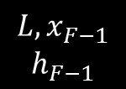
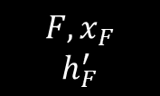
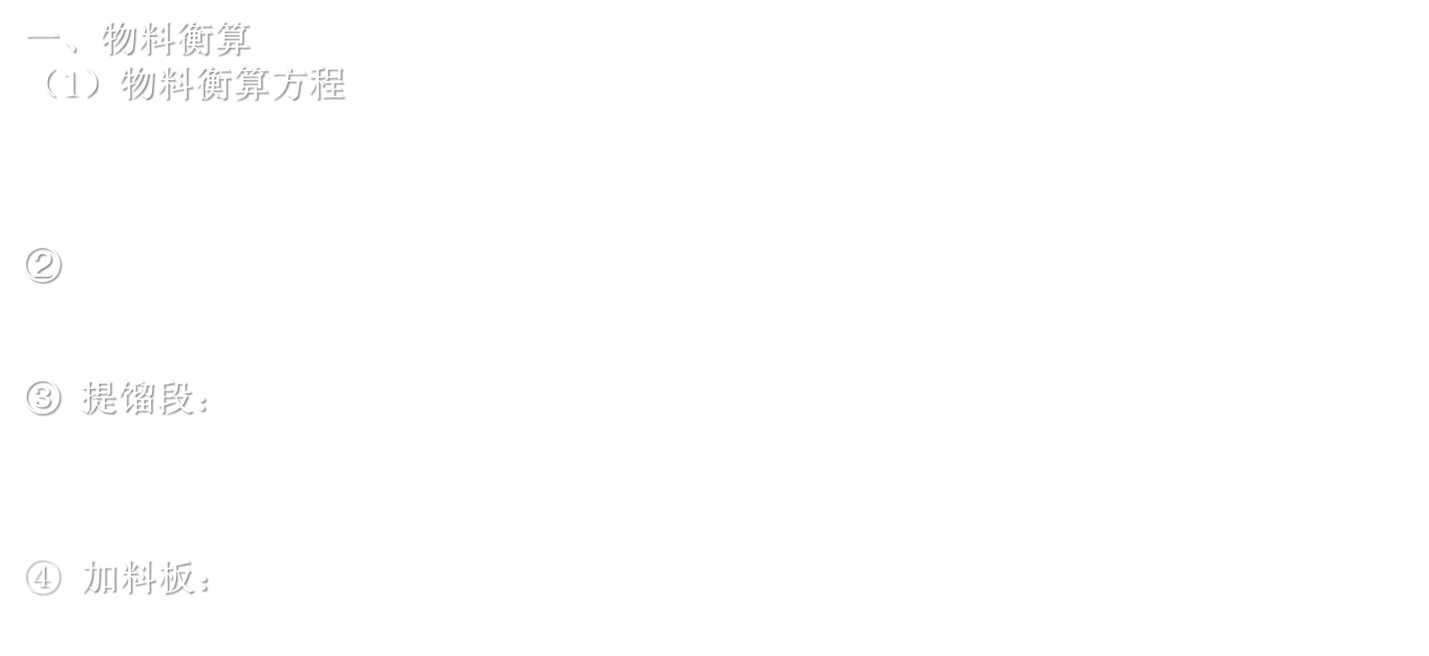
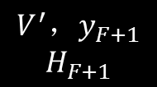
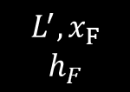
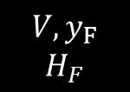
6.8 蒸馏单元操作
一、物料衡算
（1）物料衡算方程
① 全塔： $F=D+W$
$Fx_{F}=Dx_{D}+Wx_{W}$
② 精馏段： $V=L+D$
$Vy_{n+1}=Lx_{n}+Dx_{D}$
提馏段：
$L^{′}=V^{′}+W$
$L^{′}x_{m}=V^{′}y_{m+1}+Wx_{W}$
$④$ 加料板： $F+L+V^{′}=V+L^{′}$
$$L,x_{F−1}$$
$$h_{F−1}$$
$$V,y_{F}$$
$$H_{F}$$
$$F,x_{F}$$
$$h_{F}^{′}$$
加料板
（第F板）
$$L^{′},x_{F}$$
$$h_{F}$$
$$V^{′}，y_{F+1}$$
$$H_{F+1}$$

Slide 3
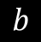
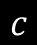
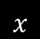
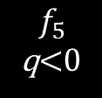

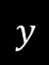
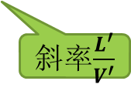
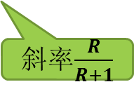
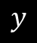
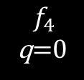
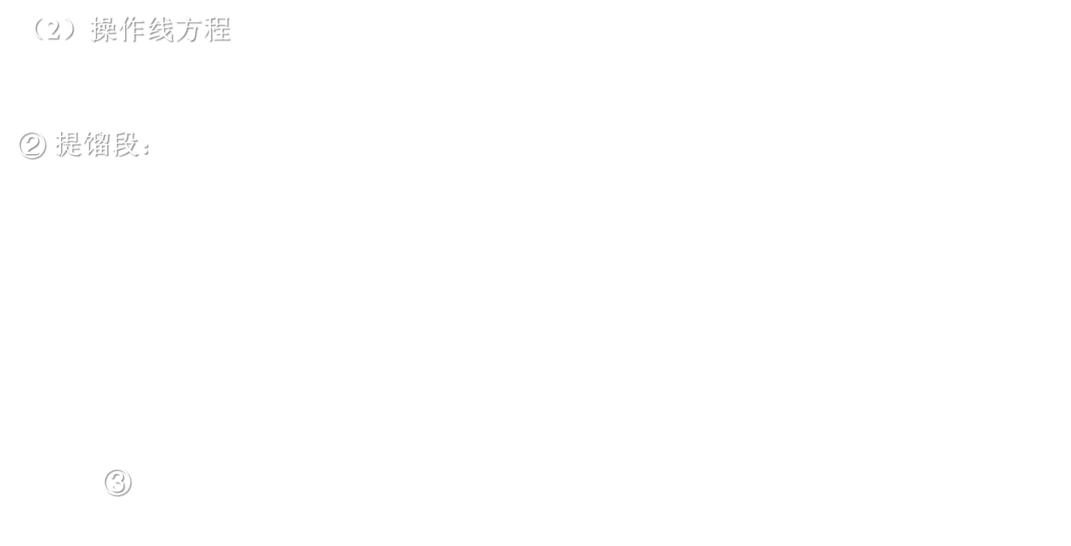
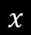
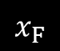
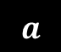
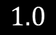
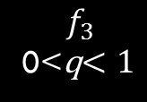
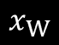

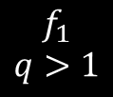
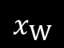
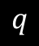
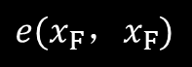

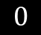

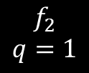
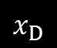
6.8 蒸馏单元操作
（2）操作线方程
① 精馏段：
$y_{n+1}=\frac{R}{R+1}x_{n}+\frac{1}{R+1}x_{D}$ 端点1（$x_{D}，x_{D}$）
② 提馏段：
$y_{m+1}=\frac{L^{′}}{L^{′}−W}x_{m}−\frac{W}{L^{′}−W}x_{W}$
端点1（$x_{W}，x_{W}$）
③ q线方程：
$y=\frac{q}{q−1}x−\frac{x_{F}}{q−1}$ 端点1（$x_{F}，x_{F}$）
讨论：① $R↑，$精馏段的斜率（变大），靠近平衡线
② q $↑，$ q线的斜率按照顺时针变化。
③ 端点2在哪里？
泡点进料：$x_{q}=x_{F}；$饱和蒸汽进料：$y_{q}=x_{F}$
$$a$$
$$y$$
$$q$$
$$y$$
$$c$$
斜率$\frac{R}{R+1}$
斜率$\frac{L^{′}}{V^{′}}$
$$b$$
$$0$$
$$x$$
$$1.0$$
$$0$$
$$x_{W}$$
$$x$$
$$1.0$$
$$y$$
1.0
$$f_{2}$$
$$q=1$$
$$f_{1}$$
$$q>1$$
$$f_{3}$$
0<q$<1$
$$f_{4}$$
q=0
$$e(x_{F}，x_{F})$$
$$f_{5}$$
q<0
0
1.0
$$x_{W}$$
$$x_{F}$$
$$x_{D}$$
$$x$$

Slide 4
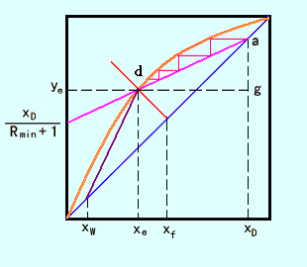
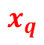
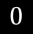
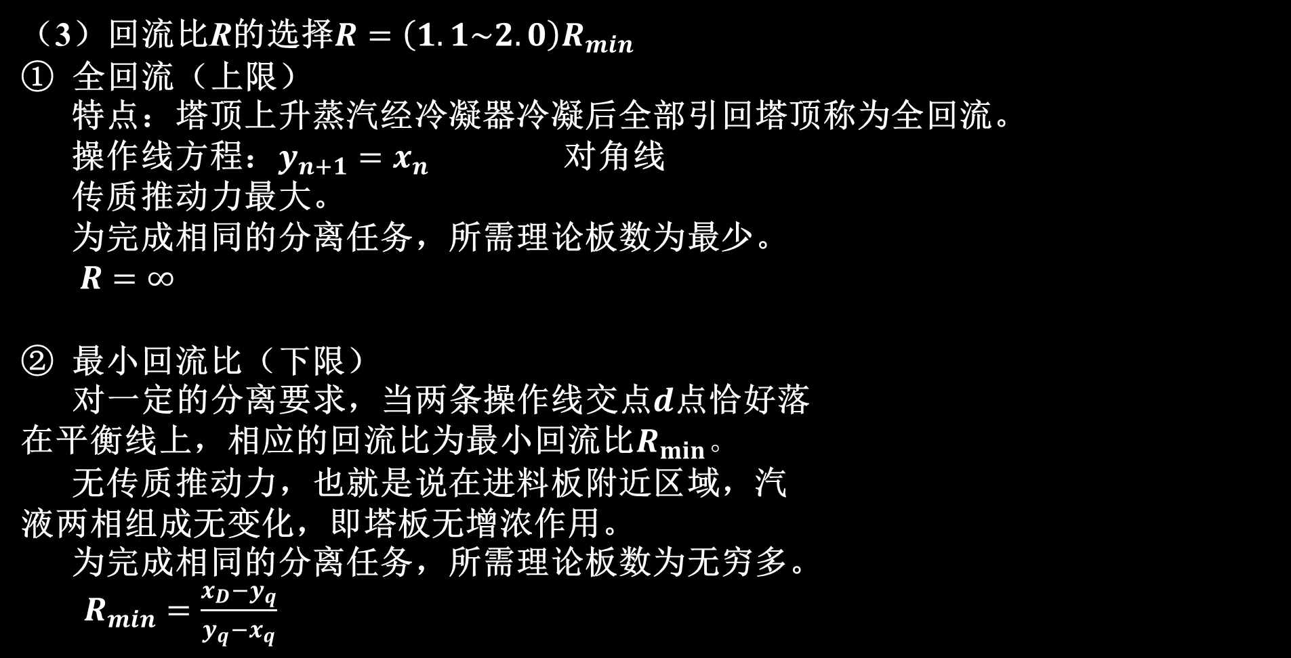
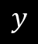

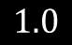
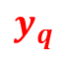
6.8 蒸馏单元操作
（3）回流比R的选择$R=\left(1.1\sim 2.0\right)R_{min}$
① 全回流（上限）
特点：塔顶上升蒸汽经冷凝器冷凝后全部引回塔顶称为全回流。
操作线方程：$y_{n+1}=x_{n}$ 对角线
传质推动力最大。
为完成相同的分离任务，所需理论板数为最少。
$R=∞$
最小回流比（下限）
对一定的分离要求，当两条操作线交点$d$点恰好落
在平衡线上，相应的回流比为最小回流比$R_{min}。$
无传质推动力，也就是说在进料板附近区域，汽
液两相组成无变化，即塔板无增浓作用。
为完成相同的分离任务，所需理论板数为无穷多。
$R_{min}=\frac{x_{D}−y_{q}}{y_{q}−x_{q}}$
$$y$$
斜率1
$$0$$
$$x$$
$$1.0$$
$$y_{q}$$
$$x_{q}$$

Slide 5
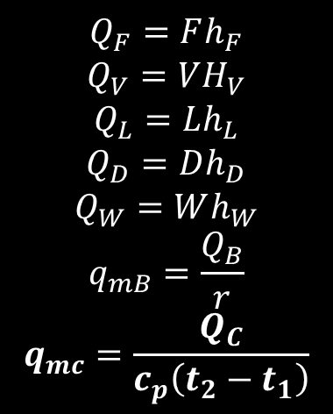
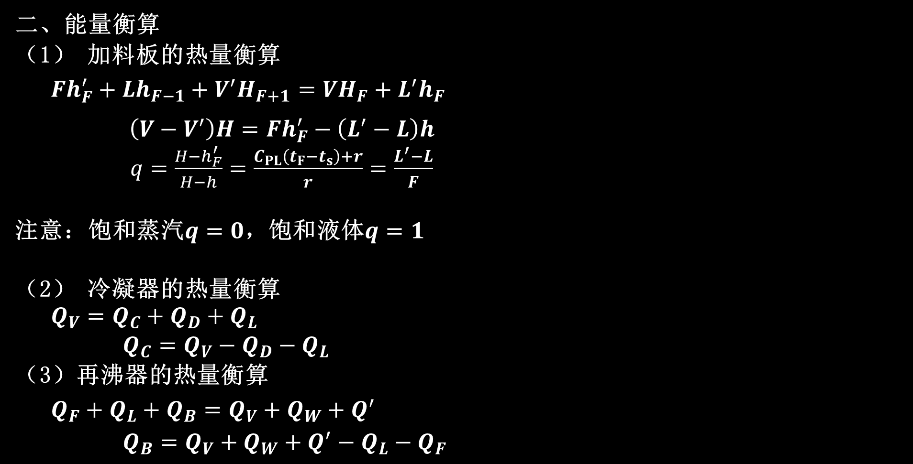
6.8 蒸馏单元操作
二、能量衡算
（1） 加料板的热量衡算
$Fh_{F}^{′}+Lh_{F−1}+V^{′}H_{F+1}=VH_{F}+L^{′}h_{F}$
$\left(V−V^{′}\right)H=Fh_{F}^{′}−\left(L^{′}−L\right)h$
$q=\frac{H−h_{F}^{′}}{H−h}=\frac{C_{PL}\left(t_{F}−t_{s}\right)+r}{r}=\frac{L^{′}−L}{F}$
注意：饱和蒸汽$q=0$，饱和液体$q=1$
（2） 冷凝器的热量衡算
$Q_{V}=Q_{C}+Q_{D}+Q_{L}$
$Q_{C}=Q_{V}−Q_{D}−Q_{L}$
（3）再沸器的热量衡算
$Q_{F}+Q_{L}+Q_{B}=Q_{V}+Q_{W}+Q^{′}$
$Q_{B}=Q_{V}+Q_{W}+Q^{′}−Q_{L}−Q_{F}$
原料在饱和蒸汽、饱和液体状态下的摩尔焓
$$Q_{F}=Fh_{F}$$
$$Q_{V}=VH_{V}$$
$$Q_{L}=Lh_{L}$$
$$Q_{D}=Dh_{D}$$
$$Q_{W}=Wh_{W}$$
$$q_{mB}=\frac{Q_{B}}{r}$$
$$q_{mc}=\frac{Q_{C}}{c_{p}\left(t_{2}−t_{1}\right)}$$
水蒸汽用量
冷却水用量

Slide 6
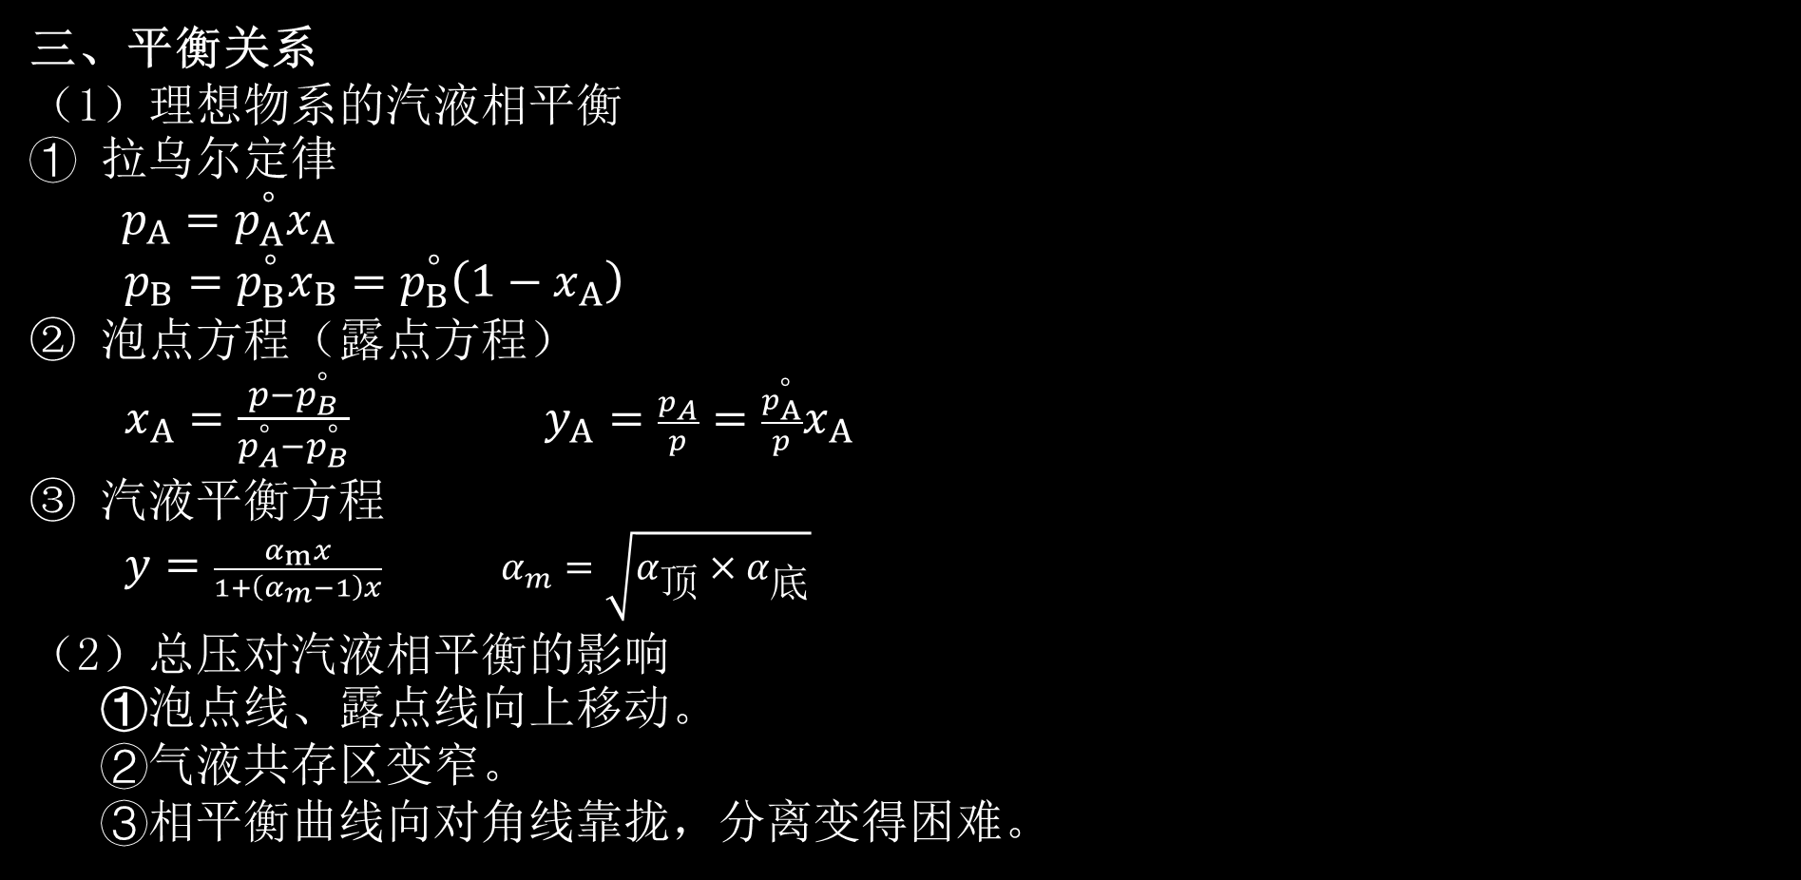
6.8 蒸馏单元操作
三、平衡关系
（1）理想物系的汽液相平衡
① 拉乌尔定律
$p_{A}=p_{A}^{°}x_{A}$
$p_{B}=p_{B}^{°}x_{B}=p_{B}^{°}\left(1−x_{A}\right)$
② 泡点方程（露点方程）
$x_{A}=\frac{p−p_{B}^{°}}{p_{A}^{°}−p_{B}^{°}} y_{A}=\frac{p_{A}}{p}=\frac{p_{A}^{°}}{p}x_{A}$
汽液平衡方程
$y=\frac{α_{m}x}{1+\left(α_{m}−1\right)x}$ $α_{m}=\sqrt{α_{顶}×α_{底}}$
（2）总压对汽液相平衡的影响
①泡点线、露点线向上移动。
②气液共存区变窄。
③相平衡曲线向对角线靠拢，分离变得困难。

Slide 7
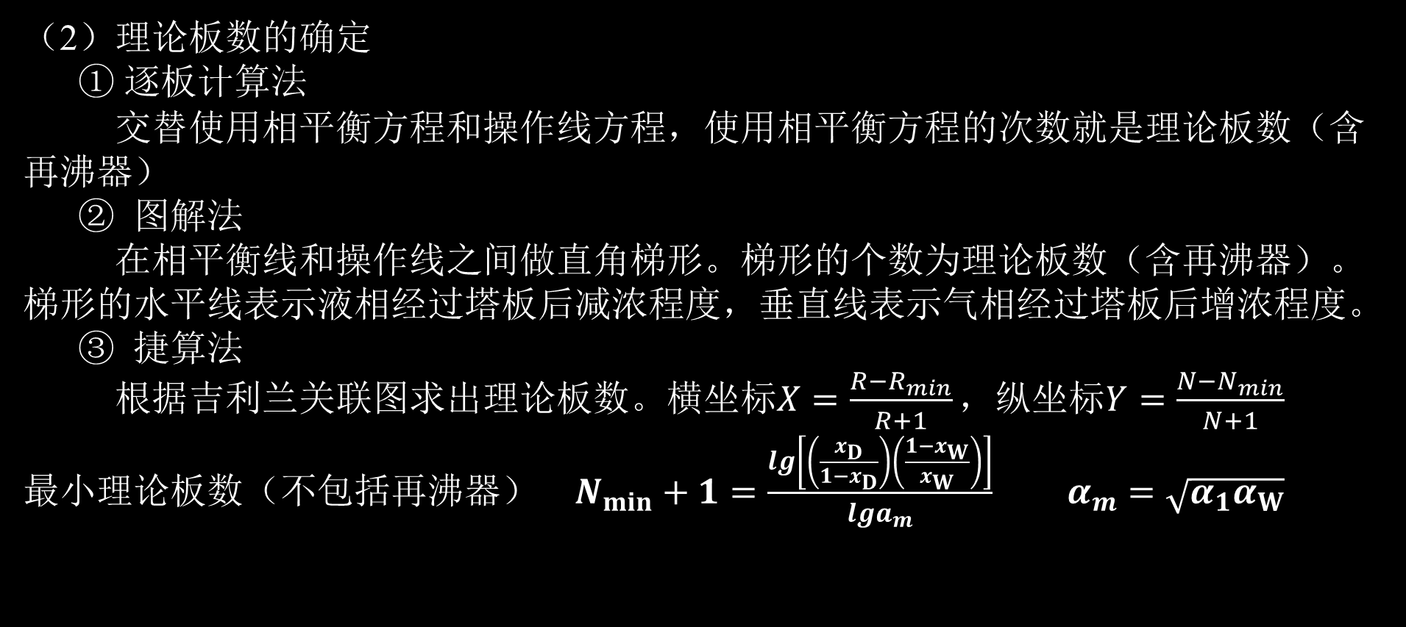
6.8 蒸馏单元操作
（2）理论板数的确定
① 逐板计算法
交替使用相平衡方程和操作线方程，使用相平衡方程的次数就是理论板数（含再沸器）
② 图解法
在相平衡线和操作线之间做直角梯形。梯形的个数为理论板数（含再沸器）。
梯形的水平线表示液相经过塔板后减浓程度，垂直线表示气相经过塔板后增浓程度。
③ 捷算法
根据吉利兰关联图求出理论板数。横坐标$X=\frac{R−R_{min}}{R+1}，$纵坐标$Y=\frac{N−N_{min}}{N+1}$
最小理论板数（不包括再沸器） $N_{min}+1=\frac{lg\left[\left(\frac{x_{D}}{1−x_{D}}\right)\left(\frac{1−x_{W}}{x_{W}}\right)\right]}{lga_{m}}$ $α_{m}=\sqrt{α_{1}α_{W}}$

Slide 8
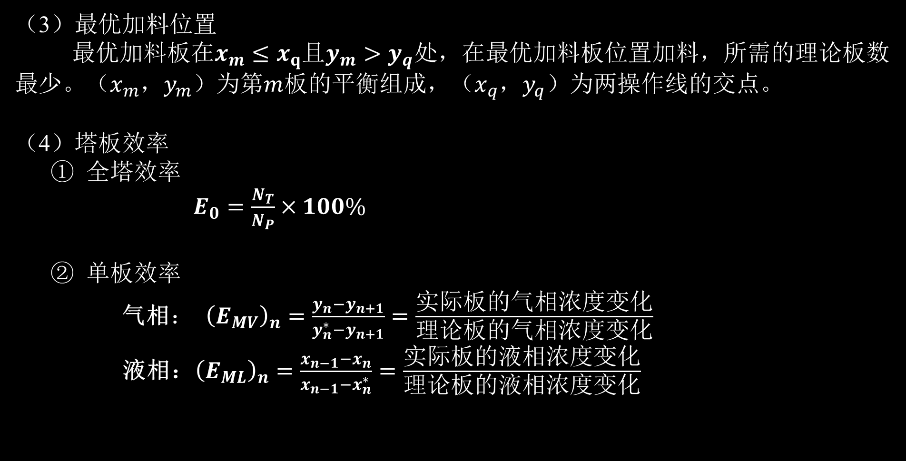
6.8 蒸馏单元操作
（3）最优加料位置
最优加料板在$x_{m}≤x_{q}且y_{m}>y_{q}$处，在最优加料板位置加料，所需的理论板数最少。（$x_{m}$，$y_{m}$）为第$m$板的平衡组成，（$x_{q}$，$y_{q}$）为两操作线的交点。
（4）塔板效率
① 全塔效率
$E_{0}=\frac{N_{T}}{N_{P}}×100\%$
② 单板效率
气相： ${\left(E_{MV}\right)}_{n}=\frac{y_{n}−y_{n+1}}{y_{n}^{∗}−y_{n+1}}=\frac{实际板的气相浓度变化}{理论板的气相浓度变化}$
液相：${\left(E_{ML}\right)}_{n}=\frac{x_{n−1}−x_{n}}{x_{n−1}−x_{n}^{∗}}=\frac{实际板的液相浓度变化}{理论板的液相浓度变化}$

Slide 9
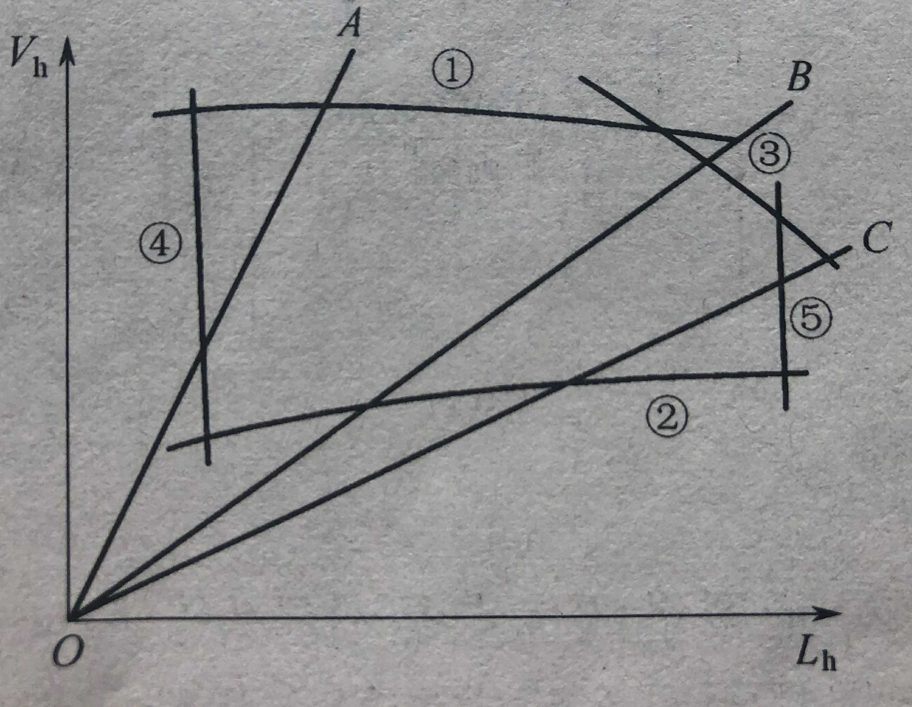
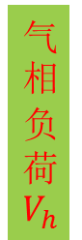
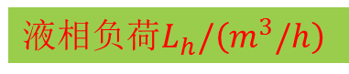
6.8 蒸馏单元操作
（4）塔板负荷性能图
过量液沫夹带线①
严重漏液线（气相流量下限线）②
液泛线③
液体流量上限线⑤
液体流量下限线④
这5条线内的区域为塔板正常操作范围。
物系
塔板的结构尺寸
气相
负荷$V_{h}$
液相负荷$L_{h}/\left(m^{3}/h\right)$

Slide 10
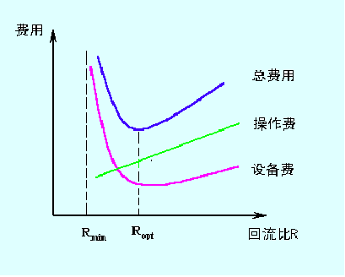

6.8 蒸馏单元操作
四、经济衡算
对于一定物系，一定的分离条件，
$R↑ −−−→$ 操作线远离平衡线 $−−−→$理论板数$N_{T}↓−−−→$设备费用$↓$
$−−−→$ $L↑,V↑,V^{′}↑$ $−−−→$再沸器和冷凝器的传热面积$↑$，设备费用$↑$
$−−−→$冷凝器和再沸器的热负荷$↑−−−→$操作费用$↑$
需要一个合适的回流比。
$R_{opt}=\left(1.1\sim 2.0\right)R_{min}$

Slide 11

6.8 蒸馏单元操作
【习题1】用一连续精馏塔分离苯－甲苯溶液，原料中含苯0.40，塔顶馏出液含苯0.95，塔釜残液含苯0.02（以上均为质量分率），原料为气液混合物，其中蒸汽占1／3（摩尔比），苯－甲苯平均相对挥发为2.5，设泡点回流，塔釜采用间接蒸汽加热，塔顶采用全凝器，试求：
（1） 原料中气液相组成及塔顶易挥发组分的回收率；
（2） $R_{min}；$
（3） 当$R＝ 2R_{min}$时，塔底最后一块理论板下降液体组成。

Slide 12

6.8 蒸馏单元操作
【习题2】在板式精馏塔内分离某二元理想溶液，原料液流量为$100kmol/h$，饱和蒸汽进料，进料组成为$0.5$，塔釜液量与塔顶馏出液量相同，塔顶为全凝器，塔釜用间接蒸汽加热，精馏段操作线为$y=0.8x+0.18$，试求：
（1）塔顶、塔底产品组成；
（2）提馏段操作线方程式；
（3）若相对挥发度为$3$，塔顶第一块板的液相$E_{mL}＝0.6$，求离开塔顶第二块板蒸汽组成？

Slide 13

6.8 蒸馏单元操作
【习题3】某苯与甲苯的混合物流量为100kmol/h，苯的浓度为0.3（摩尔分率，下同），温度为20℃，采用精馏操作对其进行分离，要求塔顶产品浓度为0.9，苯的回收率为90%，精馏塔在常压下操作，相对挥发度为2.47，试比较当N无穷时，以下三种工况所需要的最低能耗（包括原料预热需要的热量）：
（1）20℃加料；
（2）预热至泡点加料；
（3）预热至饱和蒸汽加料。
已知在操作条件下料液的泡点98℃，平均比热容为$161.5kJ/ kmol•K$，汽化潜热为$32600kJ/kmol$。

Slide 14

6.8 蒸馏单元操作
【习题4】苯和甲苯的混合液中含苯0.4，该混合液进入一精馏塔中，要求苯的回收率为90%，回流比为最小回流比的1.5倍，泡点进料，相对挥发度为2.5，产品要求为：塔顶馏出液组成为0.9s。精馏塔塔顶为全凝器，回流温度为20℃，求所需理论板数为多少？已知回流液体的泡点为83℃，汽化潜热为$3.2×104 kJ/kmol$，比热容为$140kJ/（kmol•K）。$

Slide 15



6.8 蒸馏单元操作
【习题5】如图，用一个蒸馏釜和一层实际板组成的精馏塔分离二元理想溶液。组成为0.2的料液在泡点温度下由塔顶加入，系统的相对挥发度为3.5。若使塔顶轻组分的回收率达到80%，并要求塔顶产品组成为0.30，试求该层塔板的液相默弗里板效率。
$$F,x_{F}$$
$$D,x_{D}$$
$$W,x_{W}$$

